Slide 1


Муниципальное дошкольное образовательное автономное учреждение «Детский сад № 103 общеразвивающего вида с приоритетным осуществлением познавательно-речевого развития воспитанников «Аленушка» г. Орска»
Адрес: Россия, 462428, Оренбургская область, г. Орск, ул. Ю.Фучика 11 «Б»
тел./ (3537) 40-04-88
Конспект комплексного занятия
в форме игры-квест
по этнокультурному воспитанию
«В гостях у сказки «Гуси-лебеди»
Образовательные области:
«Социально-коммуникативное развитие», «Художественно-эстетическое развитие»
Возрастная группа: старшая (5 - 6 лет)
Подготовила и провела:
Яковлева Надежда Николаевна
воспитатель высшей
квалификационной категории,
Пед.стаж – 17 лет
2021 г.

Slide 2
Организационная информация
Тема образовательной деятельности | В гостях у сказки «Гуси – лебеди»
Доминирующие образовательные области | «Социально-коммуникативное развитие», «Художественно-эстетическое развитие»
Виды детской деятельности | Коммуникативно-речевая, познавательная, игровая, двигательная, продуктивная
Форма организации | Игра-квест
Цель занятия | Формировать познавательную активность у детей среднего возраста в процессе игровых заданий, по сюжету сказки.
Задачи | Образовательные: -учить образовывать прилагательные от существительных (названий ягод); - упражнять в согласовании в роде и числе прилагательного с существительным; - развивать умение определять форму предмета, закреплять знание детьми геометрических фигур; - закреплять произношение звука «Ч» во фразовой речи; -отрабатывать навык выполнения надрезов по кругу. Развивающие: - формировать умение классифицировать фрукты и овощи; - способствовать развитию фразовой речи; развивать мелкую и общую моторику. Воспитательные: - воспитывать нравственные качества: отзывчивость, желание помочь; - вызвать желание участвовать в создании коллективной работы.
Предварительная работа | - прослушивание русской народной сказки «Гуси-лебеди»; - рассматривание иллюстраций к русской народной сказке «Гуси-лебеди»; - настольно-печатные игры на классификацию; изготовление настольного театра по сказке «Гуси-лебеди»; - игра-театрализация по сказке «Гуси-лебеди»

Slide 3
Методы и приемы, используемые на занятии | Приемы постановки целей и мотивации детей к деятельности: - нетрадиционная форма организации занятия. - Приемы активизации деятельности детей в ходе занятия: - проблемные вопросы; - речевые упражнения; - использование разнообразного наглядного материала; - создание антуража в сказочно-народном стиле; использование ТСО. Приемы поддержания интереса у детей: - привлечение детей к подаче новых знаний; - чередование видов деятельности; - использование музыкального сопровождения и художественного слова. Приемы оценки и контроля: - похвала; - словесные инструкции; рефлексия
Организация предметно-пространственной развивающей среды | ТСО: Телевизор, магнитофон, аудио колонка, аудио запись с голосами персонажей, видео запись танца под песню «Если весело живется». Материал и оборудование: декорации (яблоня, печь, дом, речка); ростовые куклы, лебеди; изображения хлебобулочных изделий, кувшинов с этикетками с ягодами; тарелки с наклеенными на дно геометрическими фигурами, муляжи фруктов и овощей; аудио/запись голосов кукол, видео/запись подвижной игры, ноутбук; ножницы, салфетки, кисти, тарелочки с клеям, круги из цветной бумаги оранжевого, голубого, розового, фиолетового цветов, большой зеленый круг.
Планируемые результаты | - дети получат эмоционально-положительные эмоции; дифференцируют овощи и фрукты; определяют форму предметов и согласуют прилагательное с существительным в роде и числе; употребляют прилагательные, образованные от названия существительных; выполняют неглубокие надрезы по кругу при создании цветов; создают коллективную работу.

Slide 4
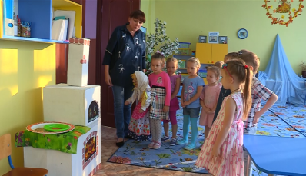
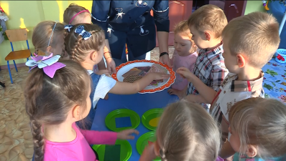
Этапы занятия | Вводная часть
Создание мотивации | Стук в дверь, появляется Маша. Звучит аудио/запись. 1 ч. Маша. Здравствуйте, ребята. Как хорошо, что я к вам попала. Гуси-лебеди унесли Иванушку. Я искала его и не нашла. Помогите мне, пожалуйста, найти братца. Воспитатель: Ребята, поможем Машеньке? Дети. Поможем. Воспитатель: Чтобы помочь Маше, нам необходимо оказаться в сказке. Давайте вспомним, из какой сказки к нам пришла Маша? Дети: Из сказки «Гуси-лебеди». Воспитатель: Чтобы попасть в сказку, нам нужно встать в круг и произнести слова. В круг скорее становитесь, Крепче за руки держись Раз, два, три, четыре, пять, Сказку будем начинать. ( Дети встают в круг, и произносят слова). Воспитатель: Ребята, мы попали в сказку. В путь!
 | Основная часть
Получение новых знаний, закрепление имеющихся знаний | ( Дети встают в строй друг за другом, проходят по дорожке и произносят слова). По дороги мы шагаем, Ноги выше поднимаем. По тропиночке идём, И ничуть не отстаём. Побежали, побежали К печке в гости прибежали. Воспитатель: Печка, печка, укажи нам путь. Ты скажи нам печка, как Иванушку вернуть. (Звучит аудио/запись) Печка: Покажу я вам дорогу, но сначала вы мне помогите. Напекла я много угощения, а разложить не успела. Воспитатель: Ребята, поможем печке Воспитатель: Посмотрите, как много угощения! Давайте вспомним названия хлебобулочных изделий. Дети: Пирожки, пироги, пирожное, торт, булка хлеба.

Slide 5
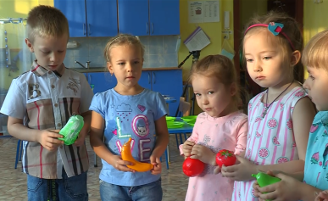
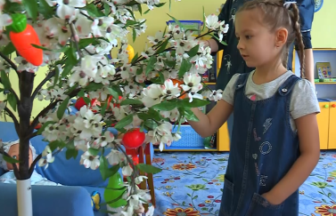
 | Воспитатель: На столе стоят тарелки. В центре каждой тарелки - геометрическая фигура. Нам нужно разложить хлебобулочные изделия в тарелки с соответствующей геометрической фигурой. (Дети раскладывают хлебобулочные изделия в тарелки) Печка: Молодцы ребята, помогли, и я вам помогу, путь-дорожку укажу. Идите по дорожке к яблоне. Воспитатель: Спасибо печка. Давайте попрощаемся с печкой. Дети: До свидания, печка. Воспитатель: Здравствуй, яблонька! Скажи, куда гуси-лебеди полетели? (Звучит аудио запись) Яблоня: Ребята, помогите мне! Баба-яга меня заколдовала, и на моих веточках, вместо яблок овощи и фрукты выросли. Тяжело мне. Чтобы меня расколдовать, надо снять с веток все плоды и разложить по корзинам. Тогда и я вам помогу, укажу дорогу. Воспитатель: Поможем ребята? Дети: Поможем. Воспитатель: Нужно снять плоды с дерева и разложить по корзинам. В голубую корзину - фрукты, в белую - овощи. (Звучит аудио запись) Яблоня: Спасибо, дети, помогли вы мне. И я вам помогу! Гуси-лебеди полетели к речке. Воспитатель: Спасибо, яблонька, до свидания. Ребята, а нам нужно отправляться дальше в путь. Проходите за мной. Воспитатель: Здравствуй, реченька-река, кисельные берега. Ты скажи нам, не тая. Гуси здесь не пролетали? Над тобой не гоготали?(аудио запись) Речка: Здравствуйте, ребята, помогите Баба Яга весь кисель перемешала. Чтобы навести в порядок, надо определить, какой кисель в каждом кувшине.

Slide 6
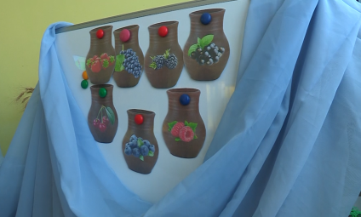
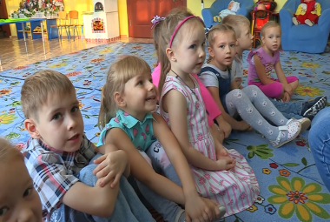
2 часть Проблемная ситуация | Воспитатель: Ребята, как вы думаете, мы справимся? Посмотрите внимательно на картинку что на ней изображено? Дети: Ягода малина. Воспитатель: Какой кисель из малины? Дети: Малиновый кисель. Воспитатель: В этом кувшине какой кисель? Дети: Черничный кисель. Воспитатель: Как вы считаете, какой кисель в этом кувшине? Дети: Вишневый кисель. Воспитатель: Молодцы, ребята. В этом кувшине какой? Дети: Клубничный кисель. Воспитатель: Догадайтесь, какой кисель в этом кувшине? Дети: Виноградный кисель. Воспитатель: А в последнем кувшине? Дети: Ежевичный кисель. Воспитатель: Молодцы, ребята, справились.(аузапись) Речка: Благодарю вас, ребята. Поиграйте со мной и отправляйтесь в лес, там и найдёте избушку Бабы Яги. Физминутка (Видео запись физминутки) Дети: Спасибо, реченька. Воспитатель: Нам пора отправляться в путь! Воспитатель: Мы дошли до избушки Бабы -Яги.(аудио запись) Баба-Яга: Зачем пожаловали? Дети: Мы пришли Иванушку выручать. (аудио запись) Баба-Яга: Какие хитрые! Если вы заберете Иванушку, кто мне помогать будет? Иванушка цветы сажает в клумбу. Когда зацветут, тогда может и отпущу. Воспитатель: Ребята, поможем Иванушке? Как мы можем украсить клумбу? Предложение детей. Решают сделать цветы из бумаги

Slide 7
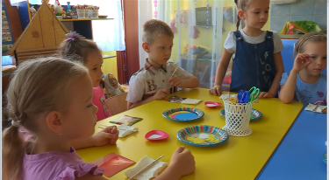
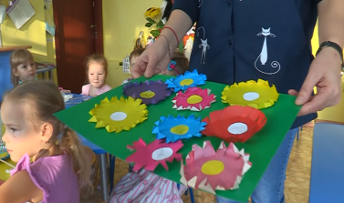
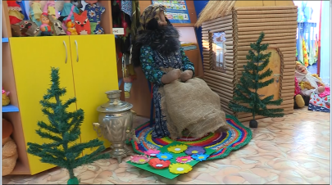
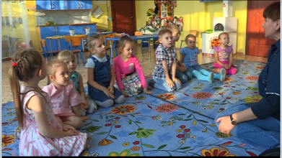
Продуктивная деятельность – коллективная работа | 2 ч. Для того чтобы пальчики были послушны, мы с вами сделаем разминку. Раз, два, три, четыре, пять, будем пальчики считать Все такие нужные, крепкие и дружные (пальчиковая гимнастика). На столе перед вами лежат разноцветные заготовки, из которых мы будем делать цветы. Выберите, какого цвета цветок вы хотите сделать. Теперь берем круг и ножницами делаем надрезы по краю. Слегка согнем лепестки. Вспомните правила приклеивания. (Показ воспитателем способа выполнения работы)
Заключительная часть Рефлексия | (Дети выполняют работу, дарят Бабе-Яге). Баба Яга: Спасибо вам! Порадовали старушку! А теперь забирайте Иванушку. Дети: Спасибо, Баба-Яга. Воспитатель: Молодцы, ребята. Помогли мы Машеньке братца вернуть. А Баба-Яга сдержала своё обещание, отпустила Иванушку. (аудио запись) Алёнушка: Как вы мне помогли! Без вас бы я никогда не нашла братца! До свидания, ребята! Мы с Иванушкой поспешим домой, а то родители скоро вернутся! (Дети передают Иванушку сестре, они уходят) Воспитатель: Нам с вами пора возвращаться в садик. Раз, два, три, четыре, пять Вот и в группе мы опять. Ребята, вот мы и вернулись. Воспитатель: Скажите, в какой сказке мы побывали? Для чего мы отправлялись в сказку «Гуси-лебеди»? Мы выполняли задания сказочных персонажей, чтобы выручить Иванушку. Какие задания вы запомнили?

